Slide 1
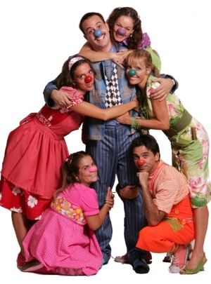
VALORES EN LA FAMILIA

Slide 2
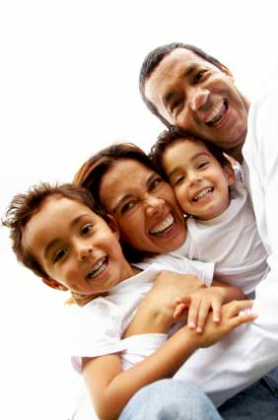
QUÉ ES LA FAMILIA?
Familia es un conjunto organizado e interdependiente de unidades ligadas entre sí, por reglas de comportamiento y funciones dinámicas; en constante interacciones entre sí y en intercambio permanente con el exterior.

Slide 3
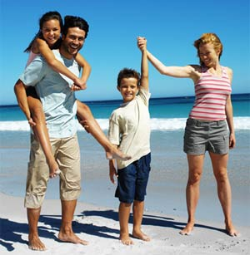
Qué es lo que todos queremos en una familia?
Todos queremos que nuestros hijos crezcan teniendo personalidades independientes, libres, y realizadas, en un ambiente armónico y de paz.
Todos quieren sean personas con valores.
Todos reconocen la importancia de los valores para la sociedad.

Slide 4
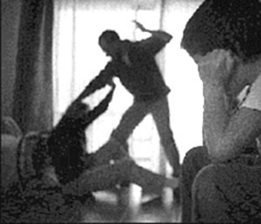
SIN EMBARGO…LA FAMILIA ESTA EN CRISIS?

Slide 5
QUÉ SON LOS VALORES?

Slide 6
Qué son los valores?
Son elementos centrales en el sistema de creencias de las personas y están relacionados con estados ideales de vida que responden a nuestras necesidades como seres humanos, proporcionándonos criterios para evaluar a los otros, a los acontecimientos tanto como a nosotros mismos (Rokeach, 1973 en García, Ramírez y Lima , 1998) .

Slide 7
Los valores nos orientan en la vida, nos hacen comprender y estimar a los demás, pero también se relacionan con imagen que vamos construyendo de nosotros mismos y se relacionan con el sentimiento sobre nuestra competencia social.
“Saber ser persona es más importante que saber resolver integrales o en qué año empezó la Revolución Francesa”

Slide 8
EJERCICIO: Qué es lo que Usted ve?
Aunque en la familia, cada uno de los integrantes es diferente puede ver las cosas de distinta manera, juntos podemos construir un concepto común; los valores nos guían, orientan y encaminan nuestros objetivos.

Slide 9
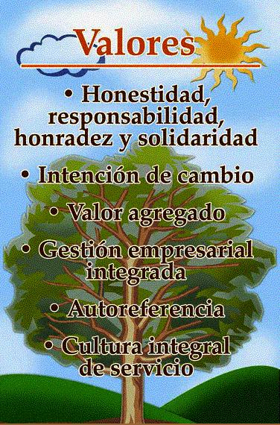
Entonces…qué son los valores?
Representan un bien que la persona descubre y elige conscientemente.
Son los ladrillos sobre los cuales se forma la personalidad.
Son un marco de referencia para la vida.

Slide 10
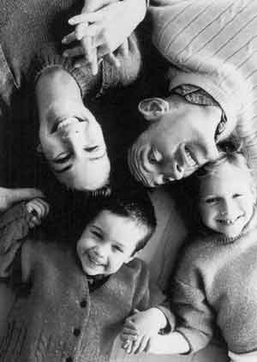
FAMILIA Y VALORES
Si bien se podría decir que la familia no es el único contexto donde se educa en valores, es una realidad que el ambiente de proximidad e intimidad que en ella se da la hace especialmente eficaz en esta tarea.

Slide 11
FAMILIA Y
La familia es la primera escuela para la vida.
El que hoy es hijo y hermano, mañana será esposo, padre, abuelo.
La mejor edad para educar en valores es en la niñez.
La familia es encargada de sembrar tempranamente en los hijos las raíces profundas de los valores.
Lo permanente (valores y principios) debe regir lo transitorio (gustos, modas, bienes materiales, decisiones, posturas) Entonces DEBEMOS ESTAR DE ACUERDO EN LO IMPORTANTE Y FUNDAMENTAL!
La falta de acuerdo en lo fundamental afecta AL SISTEMA FAMILIAR y todos los subsistemas de la familia, lleva a la ruptura del dialogo, inconsistencia en las relaciones y la desconfianza.

Slide 12
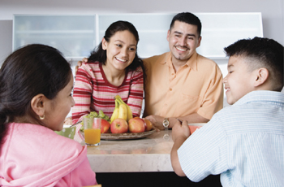
Cómo se transmiten los valores?
De manera vertical (de arriba
hacia abajo) y horizontalmente también.
Asumiéndolos de manera personal.
Mediante el ejemplo (De manera
operativa y comprobable).
En un clima democrático, participación , confianza y apertura.

Slide 13
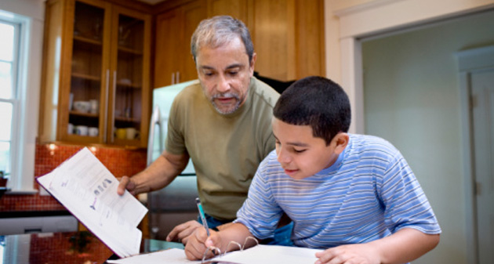
Cómo podemos educar en valores en la familia?
Hay varias formas , como pueden ser promoviendo : normas y los hábitos.
La norma es una pauta concreta de conducta. Es una regla que determina la forma en que se debe hacer una cosa y que rige el obrar de las personas.
Hábito es toda capacidad adquirida por la constante práctica de un ejercicio, a veces implícito en una norma, sea éste de predominante naturaleza intelectual, volitiva, motriz.
El hábito se debe a la persistencia de ciertas impresiones en el sistema nervioso, por cuanto se adquiere por la práctica repetida de algún acto.

Slide 14
Cómo podemos educar en valores o trasmitirlos en la familia?
Es muy importante el ejemplo, es decir :
• Lo que digo
• Lo que no digo
• Lo que dejo que los demás digan.
• Lo que hago
• Lo que no hago
• Lo que dejo que los demás hagan.

Slide 15
Qué valores debemos enseñar?
Valores positivos, nos edifiquen personalmente y familiarmente.
Como son: el respeto, la Solidaridad, el orden, el servicio, la laboriosidad, la generosidad, responsabilidad, la honestidad, etc.

Slide 16
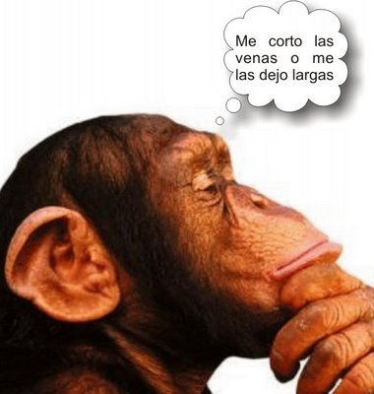
Ejercicio de reflexión:
Pensemos y digamos el valor que más te define.
Piensa en una persona que te enseño una lección en valores que nunca has olvidado.
Cuéntanos los valores que tienen tus hijos.
Cuáles valores te gustarían que tuvieran tus hijos?

Slide 17
RESULTADOS QUE NOS DA EL EJERCIO DE VALORES POSITIVOS
Fomentan el desarrollo personal

Slide 18
RESULTADOS QUE NOS DA EL EJERCIO DE VALORES POSITIVOS…
Llevan al éxito y la excelencia, tanto personal , familiar y profesional.
Llevan a la consecución de hábitos positivos, que
benefician tanto al que los practican, como a los que le rodean.
Son un marco de referencia, una brújula que sirve
para la toma de decisiones.

Slide 19
“Lo que importa más, nunca debe estar a merced de lo que importa menos". Goethe:
Los valores en la familia y en la vida son importantes! Nuestra familia es importante.

